Slide 1
Государственное бюджетное дошкольное образовательное учреждение детский сад №59 общеразвивающего вида с приоритетным осуществлением физического развития воспитанников Калининского административного района Санкт-Петербурга. Предметно- развиващая среда в детском саду
Составитель: ст.воспитатель ГБДОУ №59 Васильева Е.М.

Slide 2
Требования к созданию предметной развивающей среды ДОУ в соответствии с Федеральными Государственными требованиями
Предметная развивающая среда –это система материальных средств и условий, обеспечивающих возможность деятельности ребенка, необходимых для полноценного физического, эстетического, познавательного и социального становления личности.
В соответствии с Федеральными государственными требованиями к структуре основной общеобразовательной программы дошкольного образования, основными функциями предметной развивающей среды, являются:
•сохранение единого образовательного пространства в условиях вариативности дошкольного образования;
•гуманизация дошкольного образования;
•защита ребенка от некомпетентного педагогического воздействия;
•повышение эффективности и качества дошкольного образования;

Slide 3
САНИТАРНО-ЭПИДЕМИОЛОГИЧЕСКИЕ ТРЕБОВАНИЯ К ПРЕДМЕТНО-РАЗВИВАЮЩЕЙ СРЕДЕ
6.1. Оборудование основных помещений должно соответствовать росту и возрасту детей, учитывать гигиенические и педагогические требования. Функциональные размеры приобретаемой и используемой детской (дошкольной) мебели для сидения и столов (обеденных и учебных) должны соответствовать обязательным требованиям, установленным техническими регламентами или (и) национальным стандартам.
6.2. Раздевальные оборудуют шкафами для верхней одежды детей и персонала.
Шкафы для одежды и обуви оборудовать индивидуальными ячейками - полками для головных уборов и крючками для верхней одежды. Каждый индивидуальный шкаф маркируется.
В раздевальных возможна установка стеллажей для игрушек, используемых на прогулке.
6.5. В групповых помещениях для детей 1,5 года и старше столы и стулья устанавливают по числу детей в группах.

Slide 4
САНИТАРНО-ЭПИДЕМИОЛОГИЧЕСКИЕ ТРЕБОВАНИЯ К ПРЕДМЕТНО-РАЗВИВАЮЩЕЙ СРЕДЕ
6.6. Стулья должны быть в комплекте со столом одной группы, которая должна быть промаркирована. Подбор мебели для детей следует проводить с учетом антропометрических показателей .
6.10. В дошкольных организациях используют игрушки, безвредные для здоровья детей и отвечающие гигиеническим требованиям к товарам детского ассортимента, которые могут быть подвергнуты влажной обработке (стирке) и дезинфекции. Мягконабивные и пенолатексные ворсованные игрушки для детей дошкольного возраста следует использовать только в качестве дидактических пособий.
Размещение аквариумов, животных, птиц в
помещениях групповых не допускается.

Slide 5
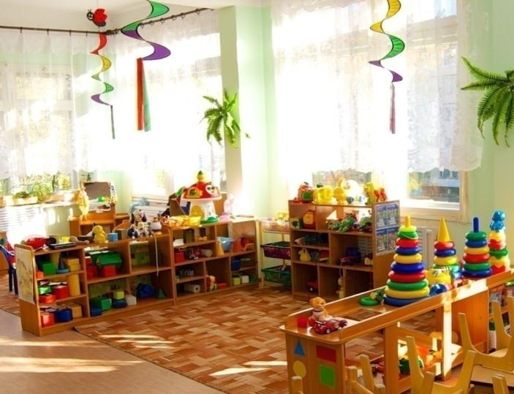
Группа раннего возраста. Требования к созданию предметно-развивающего пространства
Гибкость зонирования для самостоятельных игр, игр со взрослыми и сверстниками (игры рядом).
•Безопасность и простор для развития двигательной активности, в том числе самостоятельной.
•Яркость, чистота основных
цветов игрового материала.
•Стимулирование речевой деятельности и
эмоциональных реакций.

Slide 6
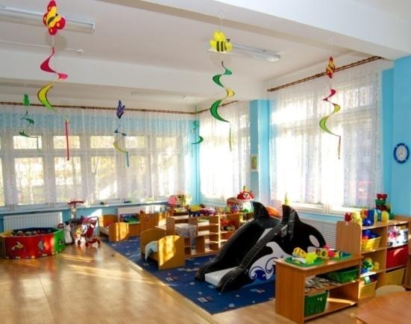
Оборудование и игровой материал
Горка-манеж с игрушками.
Дидактический стол с наборами вкладышей, пирамидок (3-5 колец), колпачков, шаров основных цветов.
Сюжетно-образные игрушки (куклы из ткани, полиэтилена, резины, животные…),игрушки отображающие предметы быта (посуда, ванночка для «мытья» куклы, одежда и ткань для пеленания куклы).
Двигатели (каталки, тележки, машины, коляски…).
Озвученные и заводные игрушки,куклы-неваляшки.
Мягкие строительные модули.
Мячи разных размеров (в том числе мягкие и звучащие)

Slide 7
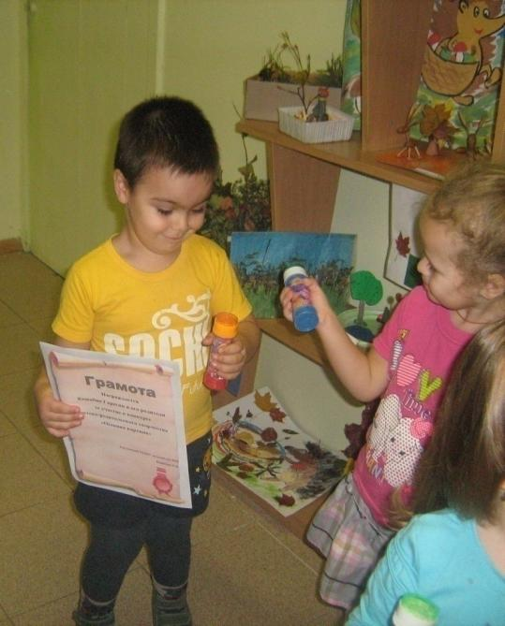
II младшая группа (3-4 г)
Возрастные особенности:
Для детей данного возраста игра становится ведущим видом деятельности, поведение остается еще ситуативным, а общение становится вне ситуативным.
Развитие мелкой моторики, воображения, наглядно-действенного мышления активизируют самостоятельную и организованную продуктивную деятельность.
Продолжает развиваться половая идентификация.

Slide 8
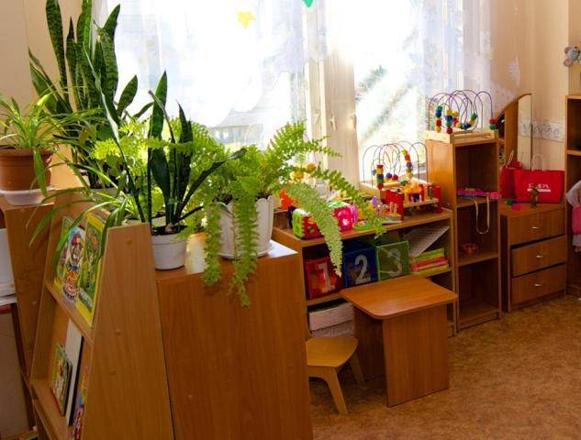
Требования к созданию предметно -развивающего пространства
Соблюдение принципов интеграции, динамичности, многофункциональности предметной развивающей среды.
Свобода беспрепятственного передвижения к желаемым объектам.
Игровой материал отображает многообразие мира и выступает своеобразным эталоном предметов окружающего.

Slide 9
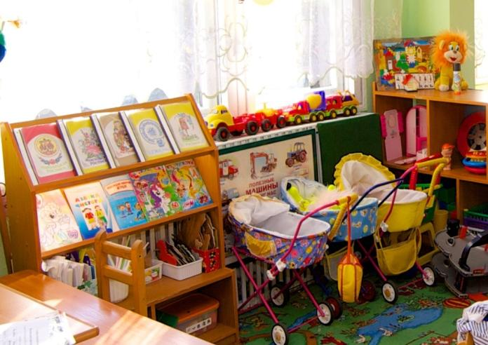
Рекомендуемые зоны детской деятельности
Сюжетно-ролевая игра:
«Семья», «Магазин», «Парикмахерская», «Больница», «Моряки».
Уголки:
ряженья, театральный, книжный, изобразительного творчества, музыкальный, дидактических игр, физкультурный, природы и экспериментирования, дежурства по столовой.
Зона активных игр: военные, путешественники, строители, спортстмены-физкультурники, водители

Slide 10
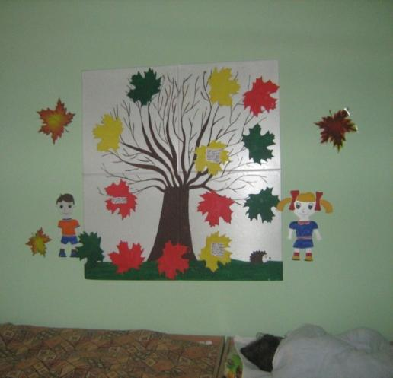
Средняя группа (4-5 лет)
Возрастные особенности:
•В данном возрасте развивается наглядно-образное мышление, познавательная мотивация стимулирует активность речевого общения.
•Развивается конкурентность и соревновательность.
•В игровой деятельности появляются ролевые взаимодействия,
происходит разделение на игровые и реальные ситуации.
•Двигательная сфера характеризуется позитивными изменениями мелкой
и крупной моторики, совершенствуется техническая сторона продуктивной деятельности.

Slide 11
Требования к созданию предметно-развивающего пространства
соответствие принципу небольших полузамкнутых микропространств для игр подгруппами
•обеспечение свободного перемещения детей и организации игрового пространства.
•сочетание реалистичных игрушек и игрушек-заместителей, способствующих развитию творчества, воображения и познания.
Рекомендуемые зоны детской деятельности:
Сюжетно-ролевые игры: «Семья», «Больница», «Парикмахерская», «Супермаркет», «Почта», «Гараж», «Путешествие».
Уголки:
книжный, театрализованной деятельности, изобразительного творчества, конструирования, дидактических игр, музыкальный, физкультурный,
природы и элементарного экспериментирования, путешествий, дежурства.
Зона активных игр: военные, путешественники, строители
спортстмены- физкультурники, водители транспорта и др.

Slide 12
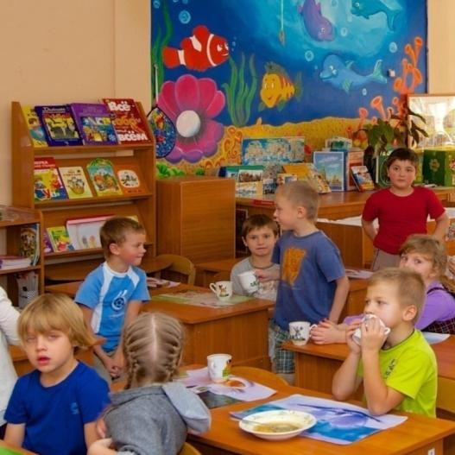
Старшая группа (5-6 л)
Возрастные особенности:
Достижения этого возраста характеризуется распределением ролей в игровой деятельности; структурированием игрового пространства, дальнейшим развитием изобразительной деятельности, отличающейся высокой продуктивностью.
Продолжает развиваться образное мышление, совершенствуется функция обобщения, что является основой
словесно-логического мышления, формируется произвольность
поведения и
психических процессов.

Slide 13
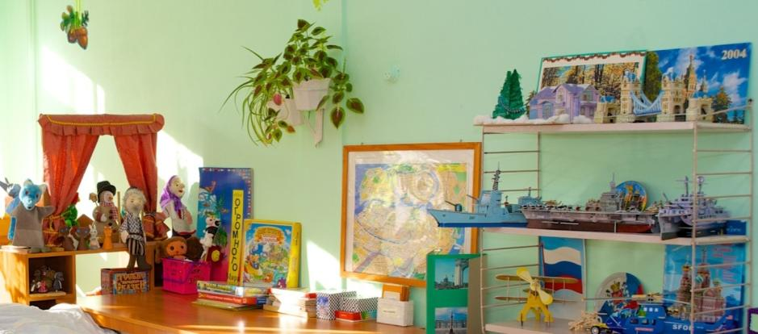
Требования к созданию предметно-развивающего пространства
Мобильность и гибкость игровой среды, не навязывающей готовых сюжетов.
•Наличие разнообразных центров развития (экспериментирования, художественного творчества и т.д.).
•Предпочтение играм повышенного уровня сложности (развивающим, конструктивным, головоломкам и др.).
•Учет гендерного подхода.

Slide 14
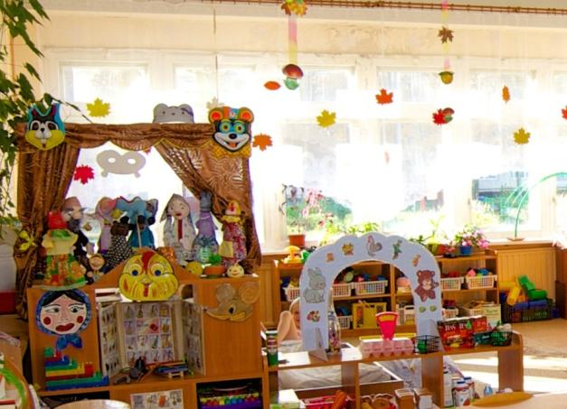
Рекомендуемые зоны детской деятельности
Сюжетно-ролевые игры:
«Семья», «Салон красоты»,«Супермаркет», «Медицинский Центр», «Скорая помощь», «Дом моды», «Телевидение», «Почта», «Фотостудия», «Строители», «Путешественники-исследователи», «Цирк», «Театр».
Центры:
художественного творчества, книжный, дидактических и настольно-печатных игр, физкультурно-спортивный,
природы и
экспериментирования, к
раеведения, мини-музеи.
Зона активных игр:
военные, спасатели,
ГИБДД,
путешественники,
строители,
Спортстмены
-физкультурникии др.

Slide 15
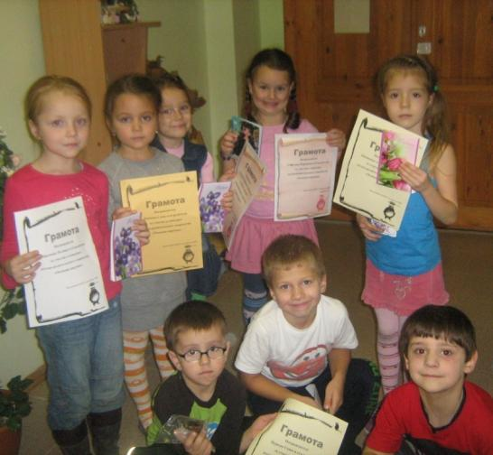
Подготовительная к школе группа (6-7 л)
Возрастные особенности:
В данном возрасте дети обладают высоким уровнем познавательного и личностного развития.
Игровые действия детей становятся более сложными (проигрываются разнообразные жизненные ситуации), в связи с этим игровое пространство усложняется.
Продолжает развиваться воображение, произвольность, внимание, речевое общение, навыки обобщения и рассуждения, формируется абстрактное мышление.
Активно развиваются разные виды творчества.

Slide 16
Требования к созданию предметно-развивающего пространства
Высокая мобильность и возможность
самостоятельного моделирования детьми игрового пространства (использование продуктов детской деятельности).
Создание условий для развития творчества, воображения, самовыражения и самореализации ребенка.
Тематическое разнообразие центров, направленных на развитие
познавательной активности
и произвольности

Slide 17
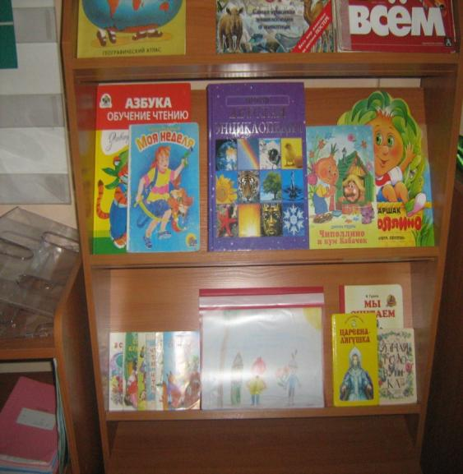
Рекомендуемые зоны детской деятельности
Сюжетно- ролевые игры:
«Торговый центр»,«Скорая Помощь», «Ветеринарная лечебница»,«Дом Моды»,
«Фото-студия»,«Школа»,«Бюро путешествий»,«Почта»,«Космос»и др.
Центры:
экспериментально-исследовательской и проектной деятельности, художественного творчества, театрализованной
деятельности и др.
Мини-музеи, библиотека, планетарий.
Зона активных игр:
военные, спасатели,строители,
Спортстмены-олимпийцы,
ГИБДД, архитекторы-
конструкторы.

Slide 18
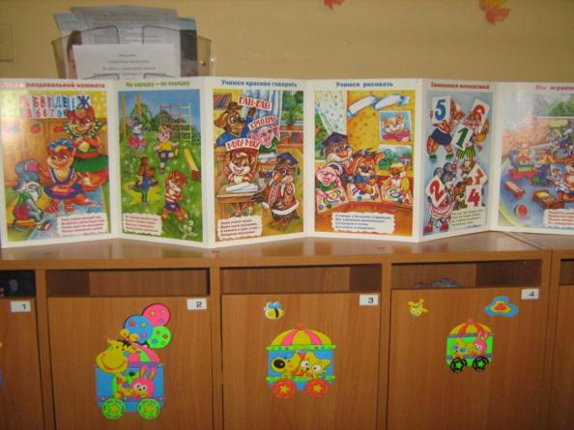
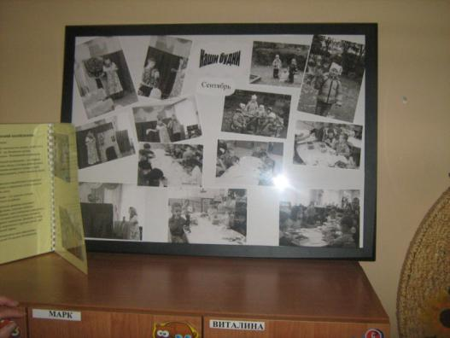
Информация для родителей
Оформление уголка для родителей в приемных. С введением ФГТ
изменилась идеология во взаимодействии детского сада и семьи. Поэтому в
содержании родительских уголков после конкурса появились следующие
разделы:
✓ режим;
✓ расписание организованной образовательной деятельности;
✓ психологические особенности детей;
✓ настольно-тематическая информация (информация по вопросам
педагогики, психологии
и медицины);

Slide 19
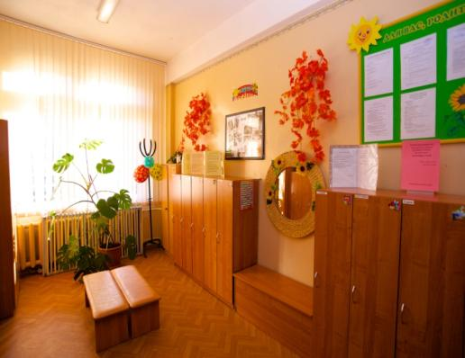
Информация для родителей
✓ уголок краткой информации (высказывания великих людей, яркие
строки стихов, меткие народные пословицы и поговорки по вопросам
воспитания и обучения);
✓ читаем дома (выучите вместе с детьми);
✓ послушайте вместе с детьми (специальная запись песен или стихов для
прослушивания дома);
✓ детское творчество (я - художник);
✓ уголок здоровья;
✓ наши успехи;
✓ знаете ли вы (рубрика содержит сообщения о новых исследованиях в
области медицины, психологии);
✓ права детей (помещается
информация по соблюдению
прав детства в ДОУ и семье;
✓ тематические
выставки.

Slide 20
Перечень документов, методических рекомендаций и литературы, использованных при составлении сборника
1.Федеральные государственные требования к структуре основной общеобразовательной программе дошкольного образования (приказ Минобрнауки № 655 от 23.11.2009 года)
2.Санитарно-эпидемиологические правила и нормативы "Санитарно-эпидемиологические требования к устройству, содержанию и организации режима работы в дошкольных организациях. СанПиН 2.4.1.2660-10", утв. постановлением Главного государственного санитарного врача России от 22.07.2010 № 91;
3.Концепция дошкольного воспитания (авторы В.В. Давыдов, В.А. Петровский, 1989 г.).
4.Федеральные государственные требования к созданию предметной развивающей среды, обеспечивающие реализацию основной общеобразовательной программы дошкольного образования.
5.Методические рекомендации по предметно-
развивающей среде в детском саду
(сост. ОМЦ ЦОУО, 2010г.)

